Slide 1
CHÀO MỪNG CÁC EM
ĐẾN VỚI BUỔI HỌC !

Slide 2
TÍNH GIÁ TRỊ CỦA
BIỂU THỨC SỐ
(tiếp theo)

Slide 3
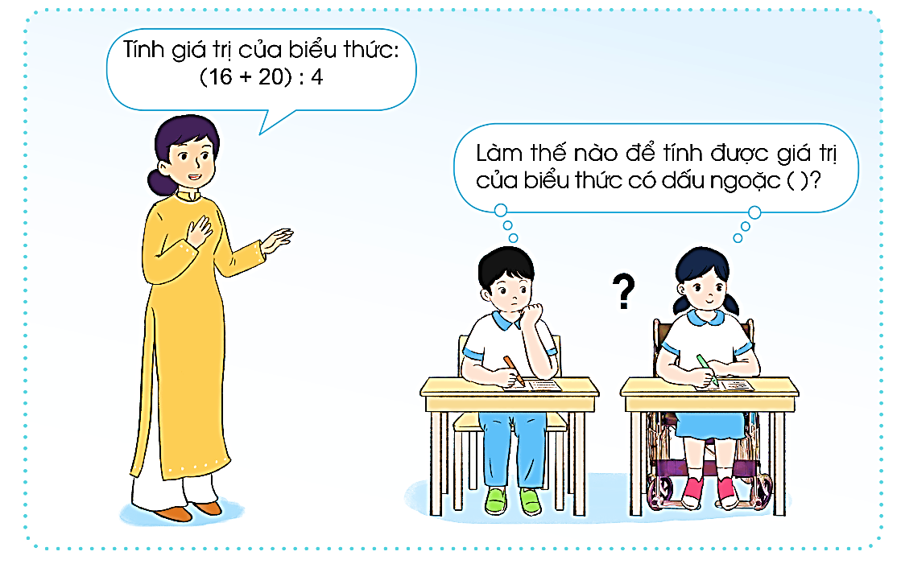
KHỞI ĐỘNG
Quan sát tranh minh họa:
Em hãy nêu ý kiến bình luận về tình huống nêu trong tranh.

Slide 4

Người ta dùng dấu ngoặc ( ) để nói rằng phải thực hiện phép tính trong ngoặc trước.
Ví dụ: Tính giá trị của biểu thức
(16 + 20) : 4
- Ta cần thực hiện phép cộng 16 + 20 = 36 trước
- Sau đó thực hiện phép chia 36 : 4 = 9.

Slide 5

KẾT LUẬN
Các biểu thức: 15 – (5 + 7) ; 5 × (4 + 2) ; 105 : (14 – 9) ; 80 : (4 × 2) ;…đều là biểu thức có dấu ngoặc ( ).
Khi tính giá trị của các biểu thức có dấu ngoặc ( ) thì trước tiên ta thực hiện các phép tính trong ngoặc.

Slide 6

Ví dụ:
a) (16 + 20) : 4
b) 84 – (19 – 15)
c) 9 × (73 – 65)
= 36 : 4
= 84 – 4
= 9 x 8
= 9
= 80
= 72

Slide 7
LUYỆN TẬP
1
Tính:
a) (37 – 18) + 17
b) 56 – (35 – 16)
c) (6 + 5) × 8
d) 36 : (62 – 56)
Giải
b) 56 – (35 – 16)
a) (37 – 18) + 17
= 19 + 17
= 56 – 19
= 36
= 37
c) (6 + 5) × 8
d) 36 : (62 – 56)
= 11 × 8
= 36 : 6
= 88
= 6

Slide 8
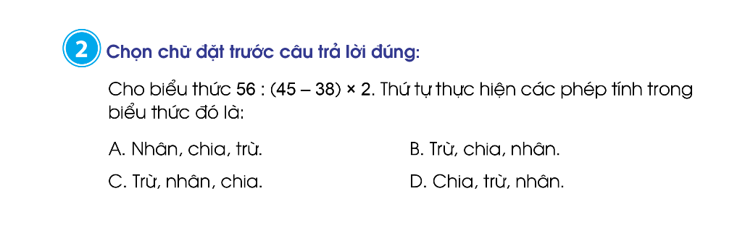
LUYỆN TẬP
2
Chọn chữ đặt trước câu trả lời đúng:

Slide 9

LUYỆN TẬP
Một đoàn có 54 học sinh đi học tập trải nghiệm di chuyển bằng 2 xe ô tô nhỏ và 1 xe ô tô to. Biết rằng mỗi xe ô tô nhỏ chở 7 học sinh, số học sinh còn lại đi xe ô tô to.
a) Nêu biểu thức tính số học sinh đi xe ô tô to.
b) Có bao nhiêu học sinh đi xe ô tô to?
3

Slide 10
Giải
a) Hai xe ô tô nhỏ chở được số học sinh là: 7 × 2.
Vậy, biểu thức tính số học sinh đi xe ô tô to là: 54 – 7 × 2.
b) Số học sinh đi xe ô tô to là:
54 – 7 × 2 = 40 (em)
Đáp số: 40 em.

Slide 11
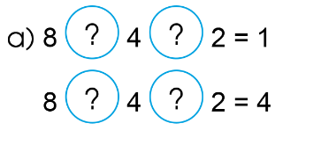
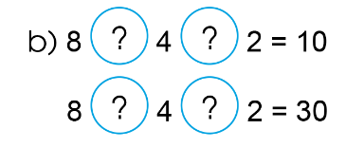
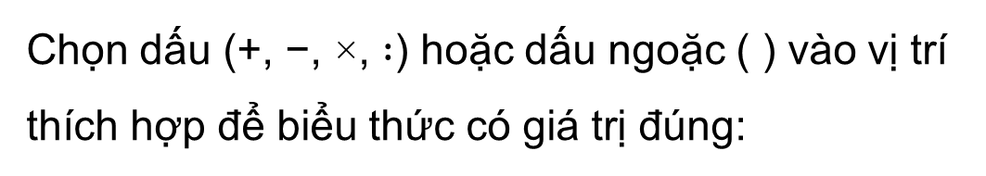
VẬN DỤNG
Chọn dấu (+, −, ×, $:$) hoặc dấu ngoặc ( ) vào vị trí thích hợp để biểu thức có giá trị đúng:
4
:
:
+
-
:
x
x
-

Slide 12
HƯỚNG DẪN VỀ NHÀ
Tìm tình huống thực tế liên quan đến “quy tắc tính giá trị của biểu thức khi có dấu ngoặc”, hôm sau chia sẻ với các bạn.
Đọc lại các quy tắc tính giá trị của các biểu thức số.

Slide 13
CẢM ƠN CÁC EM
ĐÃ LẮNG NGHE!

